Slide 1
Лекция N+1 Информационный поиск Полнотекстовый поиск в POStgresql
Методы доступа к данным и информационного поиска

Slide 2
Документ
Что такое документ в базе данных ?
произвольный текстовый атрибут или их комбинация
могут храниться в разных таблицах и тогда документ может являться результатом "связки" нескольких таблиц.
текстовые атрибуты могут быть на самом деле результатом работы программ-конвертеров, которые вытаскивают текстовую информацию из бинарных полей (.doc, .pdf, .ps, ...).
в большинстве случаев, документ является виртуальным по своей природе
единственное требование для документа является наличие уникального ключа, по которому его можно идентифицировать. Для внешнего поисковика такой документ является просто набором слов ("bag of words"), без никакого понимания структуры, т.е. из каких атрибутов этот документ был составлен, какова важность того или иного документа.
Не все атрибуты одинаково важны!
Notes:
http://www.sai.msu.su/~megera/postgres/talks/fts_pgsql_intro.html

Slide 3
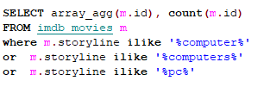

А что насчёт like
Нет лингвистической поддержки, при поиске слова computer будут не найдены документы со словом computers
используя OR и все формы слова, можно найти все необходимые документы, но это очень неэффективно
они не предоставляют никакой информации для ранжирования (сортировки) документов
очень медленные из-за того, что они каждый раз просматривают весь документ и не имеют индексной поддержки.

Slide 4

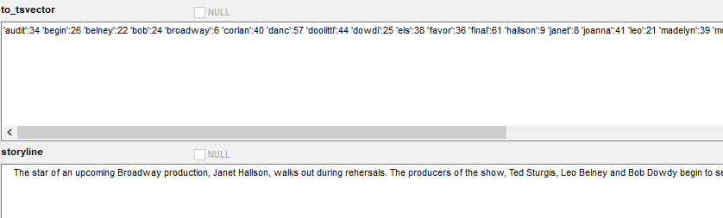
Что предлагает postgres
идея FTS в том, чтобы затратить время на обработку документа один раз
использовать специальные программы-словари для нормализации слов, чтобы не заботиться, например, о формах слов
учитывать информацию о важности различных атрибутов документа и положения слова из запроса в документе для ранжирования найденных документов.
предоставить новые типы данных, соответствующие документу и запросу и оператор для сравнения документа и запроса, который возвращает TRUE, если запрос удовлетворяет запросу, и в противном случае - FALSE.

Slide 5

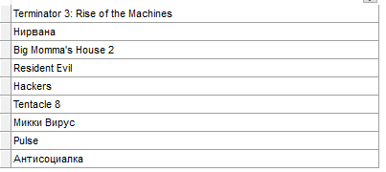


Поиск
Специальная функция для формирования объекта запроса или конструирование запроса вручную

Slide 6
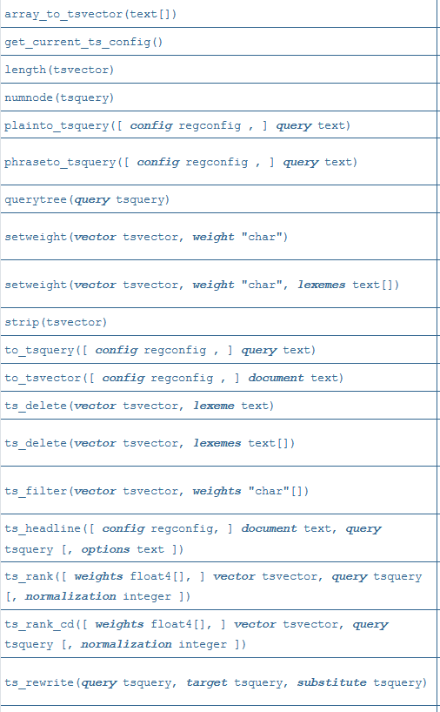
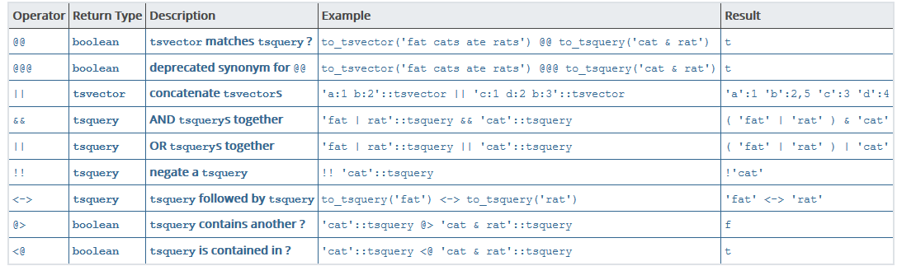
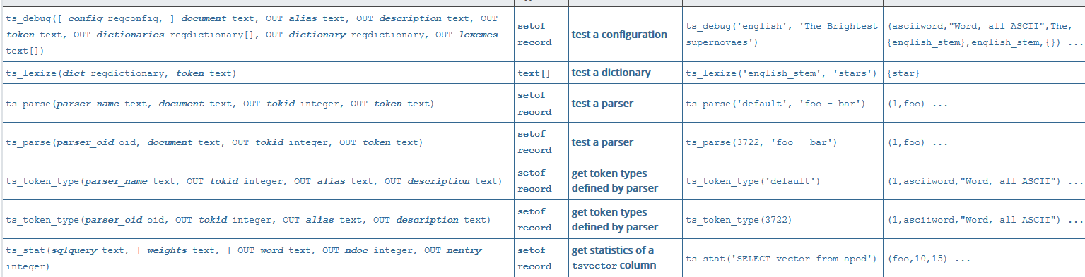
Поиск 2
Множество функций

Slide 7
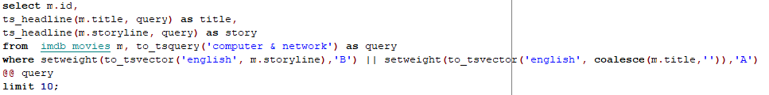
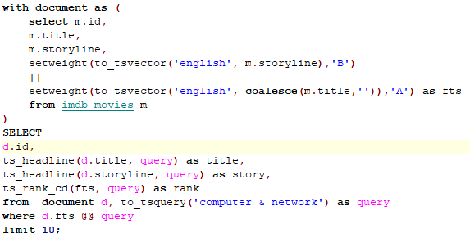


Бустинг и подсветка

Slide 8
Производительность
Можно использщовать и в реальном времени
Но лучше кэшировать FTS
А ещё лучше создавать индекс
Поддерживаются индекс GIN, GiST и RUM

Slide 9
Заключение
Авторы http://www.sai.msu.su/~megera/postgres/talks/fts_pgsql_intro.html
Нечёткий поиск pg_trgm
Поиск по географическим данным PostGIS
Индексы в PostgreSQL
https://habr.com/ru/company/postgrespro/blog/340978/

